Slide 1
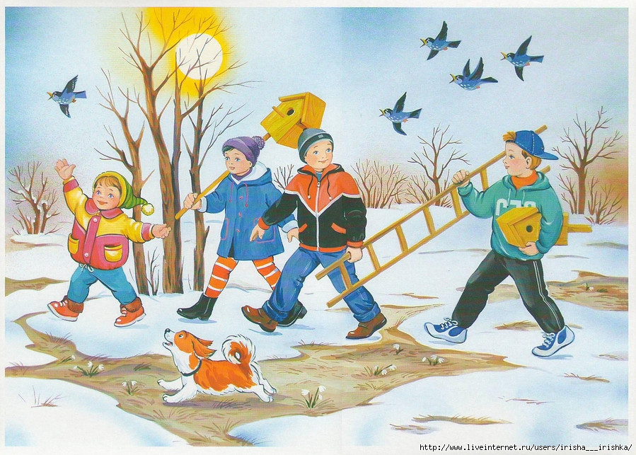
Весна

Slide 2
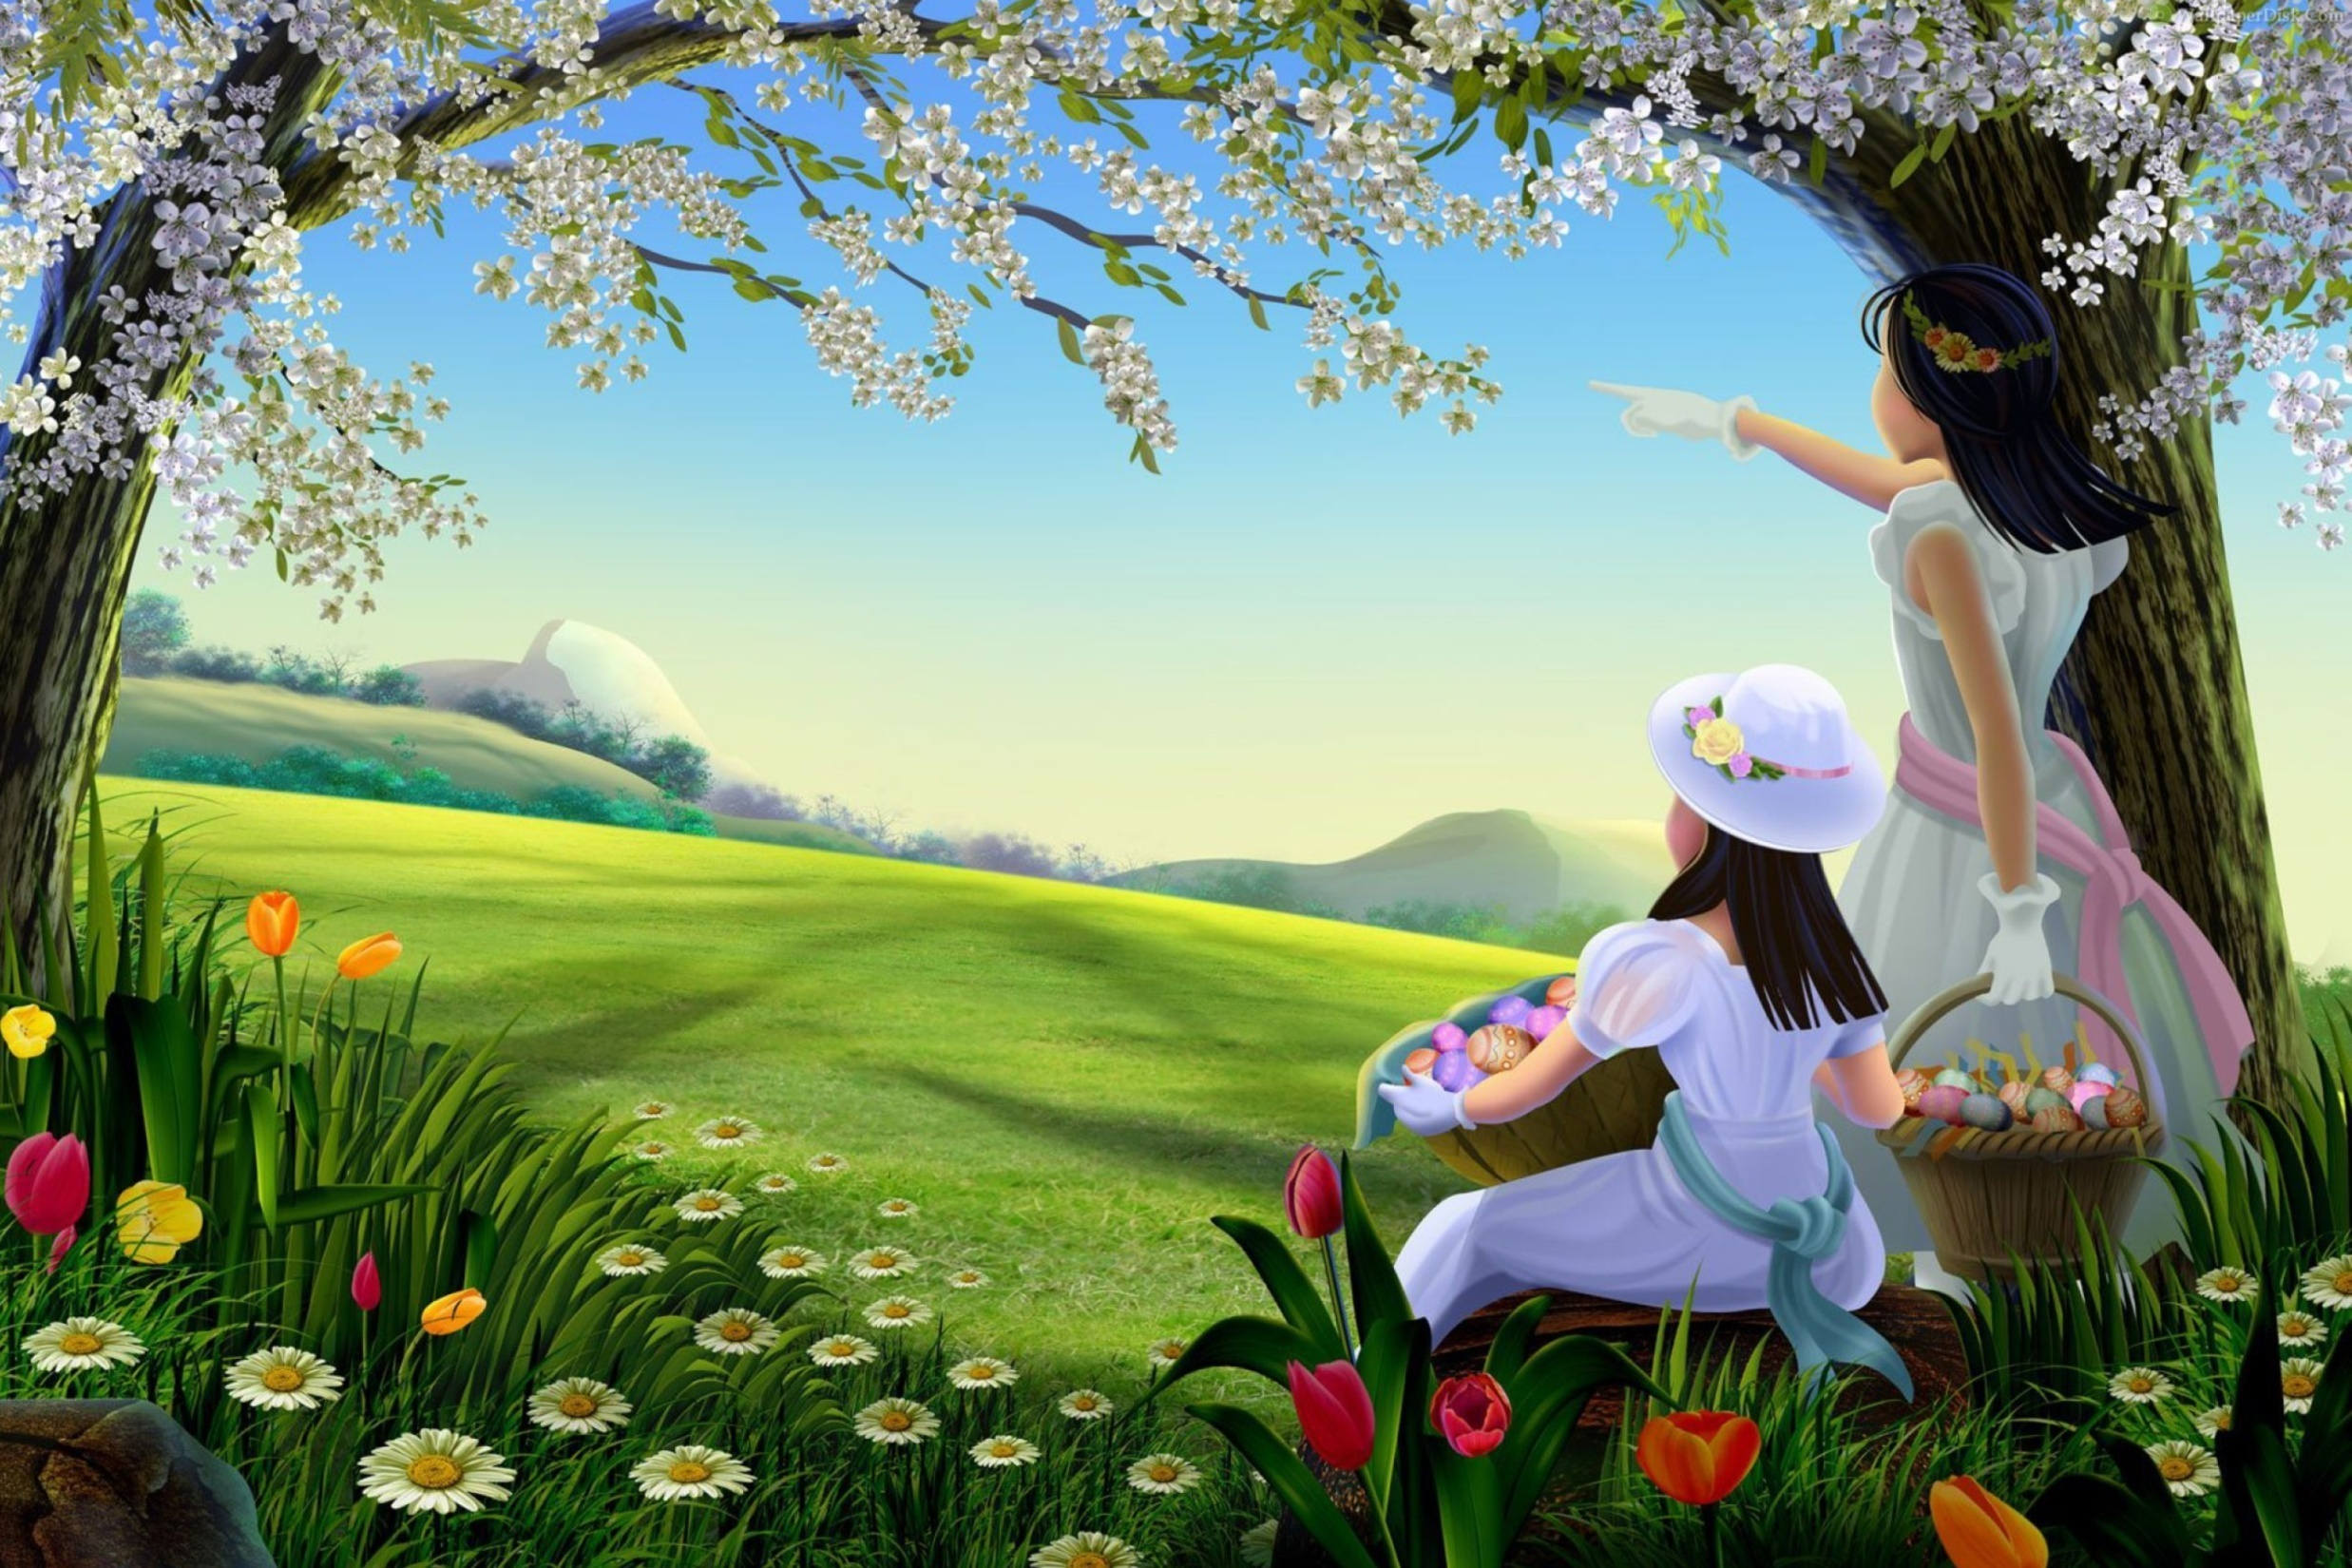
ПРАЗДНИКИ
Презентацию подготовила учитель-логопед Агеева В. Н.

Slide 3
Выбери праздник
ПАСХА
9 МАЯ
ДЕНЬ КОСМОНАВТИКИ
8 МАРТА

Slide 4
Угадайте загадки
Изюмчатые, пышные, С глазурью белоснежной, Они не будут лишние, Съедят их безмятежно. Они бывают в праздник, От радости кричи, Вкуснейшие, прекрасные, Чудо — ...
КУЛИЧ

Slide 5
Угадайте загадки
На Светлую Седмицу — В семействе их традиция: Гостей встречать — Разговором привечать. Разговоры — их стихия, Ими славится Россия. Заболтают языком, Слышно далеко: «Бом-бом!»
КОЛОКОЛА

Slide 6
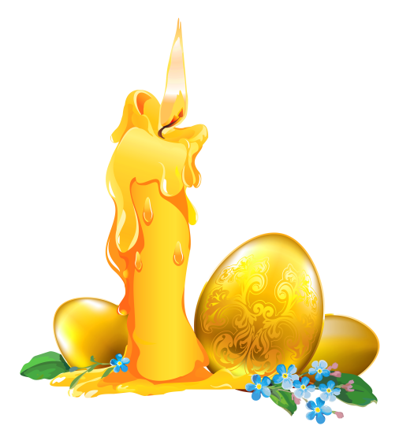
Угадайте загадки
Знают все, на Пасху мы, Светить ходим куличи. А еще красим его, Символ Пасхи ведь...
Когда её зажгут под образами — Она заплачет тихими слезами. Слеза её светла и горяча — То белая пасхальная ...
ЯЙЦО
СВЕЧА

Slide 7
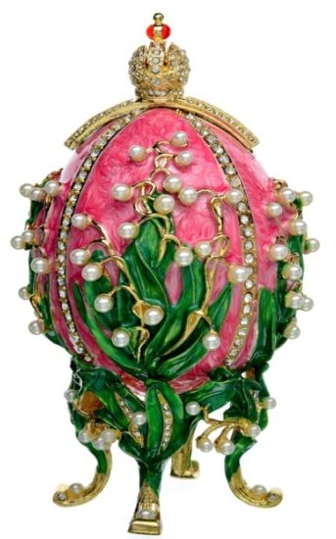
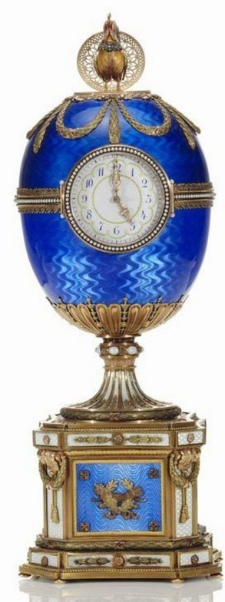
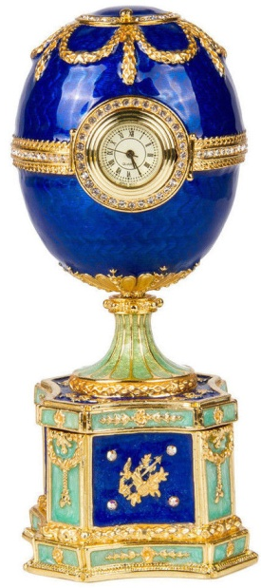
Пасхальные яйца от Карла Фаберже

Slide 8
Найдите яйцо без пары

Slide 9
Попробуйте ещё раз

Slide 10
Правильно!

Slide 11
Выбери праздник
ПАСХА
9 МАЯ
ДЕНЬ КОСМОНАВТИКИ
8 МАРТА

Slide 12
Угадайте загадки
В этот день Гагарин Юрий Совершил Земли облёт. Удивился, восхитился, Изумился весь народ.
Подскажите, объясните, Про какой день речь ведём? (Этот день, серьёзный, важный, Каждый год его мы ждём).
ДЕНЬ КОСМОНАВТИКИ

Slide 13
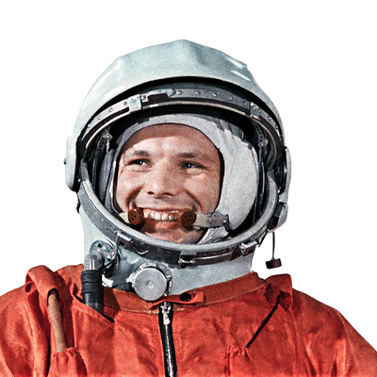
Угадайте загадки
В полёт на «Востоке» Решился не барин, А русский парнишка Юрий …
Видеть чудо на дальней планете, Сможешь ты, полетев на …
РАКЕТЕ
ГАГАРИН

Slide 14
Угадайте загадки
В космосе сквозь толщу лет Ледяной летит объект. Хвост его — полоска света, А зовут объект…
Планета голубая, Любимая, родная. Она твоя, она моя, А называется…
КОМЕТА
ЗЕМЛЯ

Slide 15
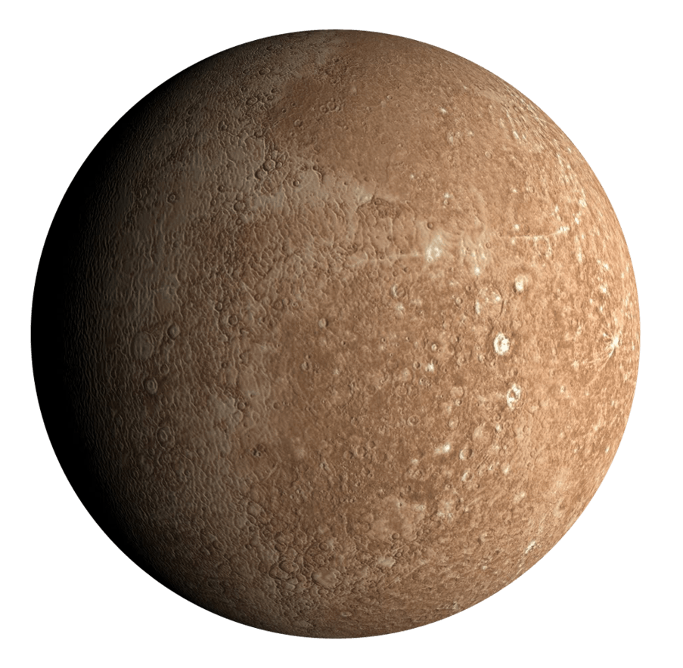
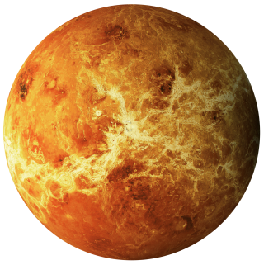
Разгадайте ребусы
’’
Й
МЕРА’
Т=Н
А
ВЕТЕР

Slide 16
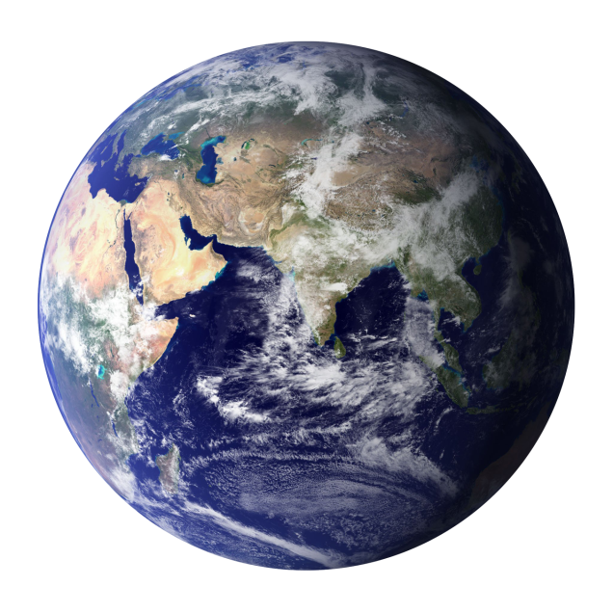
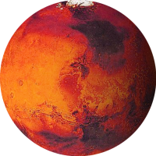
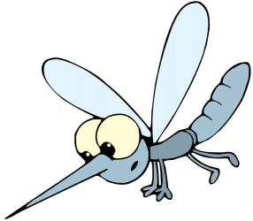
Разгадайте ребусы
’’’’
’’
C

Slide 17
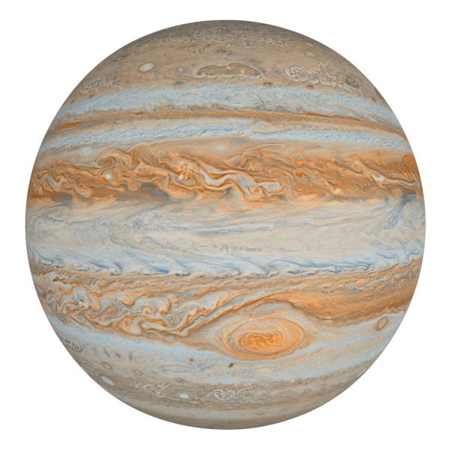
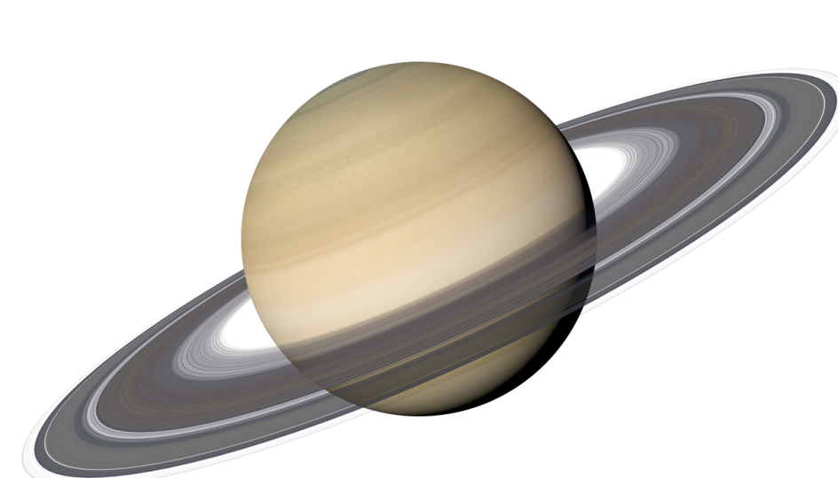
Разгадайте ребусы
’’
’’’
Ю
СТРУНА
1 3 5 4 6 2

Slide 18
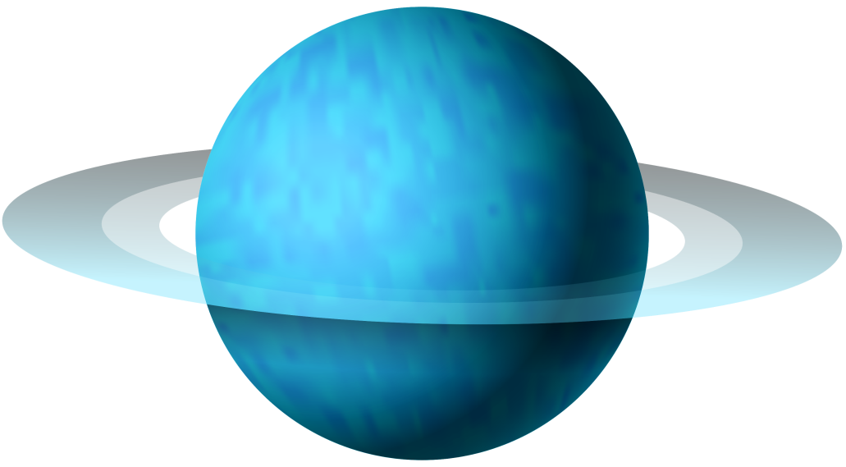
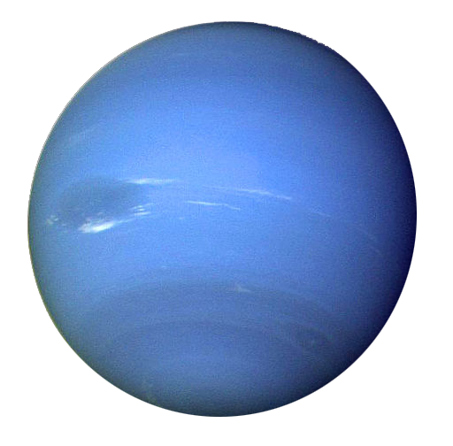
Разгадайте ребусы
УР
’
’
’
’
НЕП
Н

Slide 19
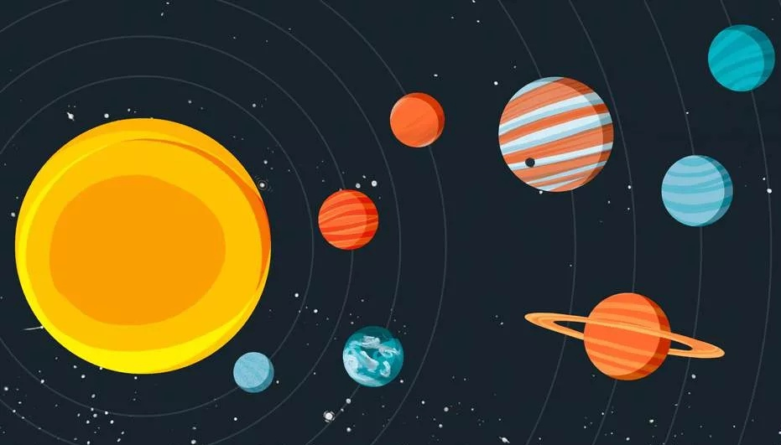
Назовите планеты по порядку
МЕРКУРИЙ
ЮПИТЕР
НЕПТУН
ВЕНЕРА
САТУРН
ЗЕМЛЯ
МАРС
УРАН

Slide 20
Назовите планеты по порядку

Slide 21
Выбери праздник
ПАСХА
9 МАЯ
ДЕНЬ КОСМОНАВТИКИ
8 МАРТА

Slide 22
Угадайте загадки
Расцветает он весной — Самой радостной порой. Не найти в цветке изъян, Так прекрасен наш...
Кто на свете всех милее И теплом своим согреет, Любит больше, чем себя? Это ... моя.
ТЮЛЬПАН
МАМОЧКА

Slide 23
Угадайте загадки
Кто носки внучатам свяжет, Сказку старую расскажет, С медом даст оладушки? – Это наша…
Праздник бабушки и мамы, Он весенний, светлый самый И веселый, правда-правда! Это день...
БАБУШКА
8 МАРТА

Slide 24
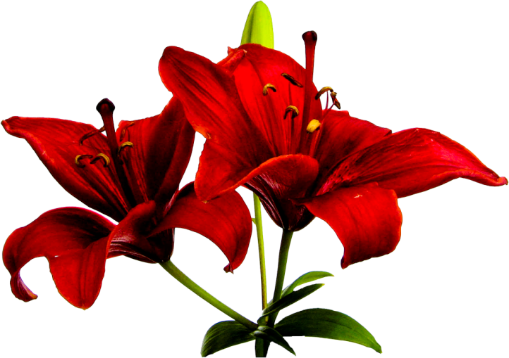
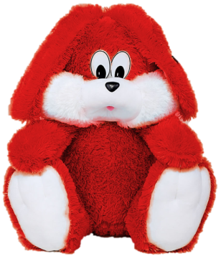
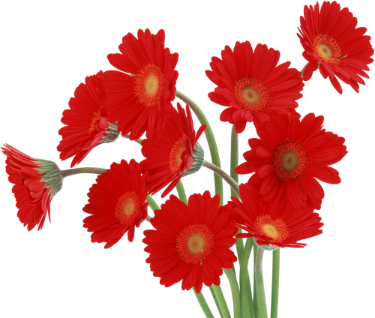
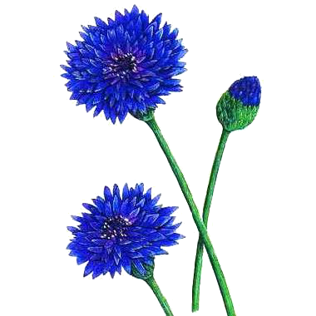
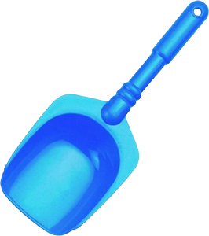
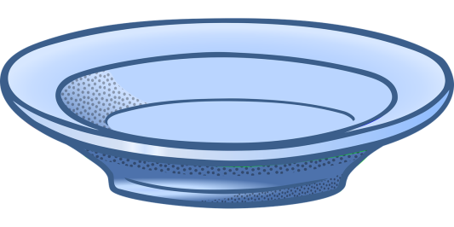
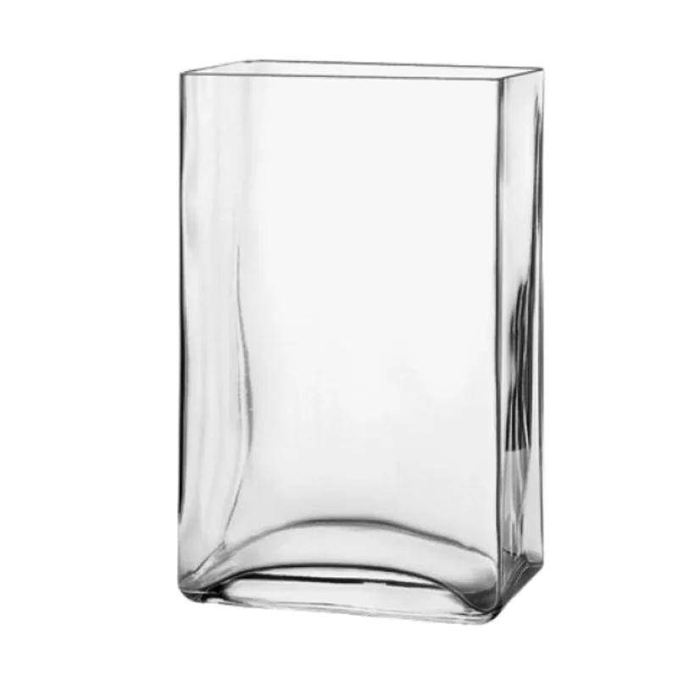
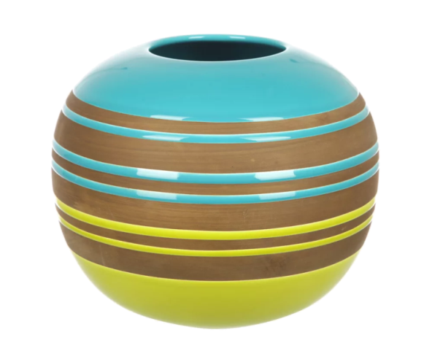
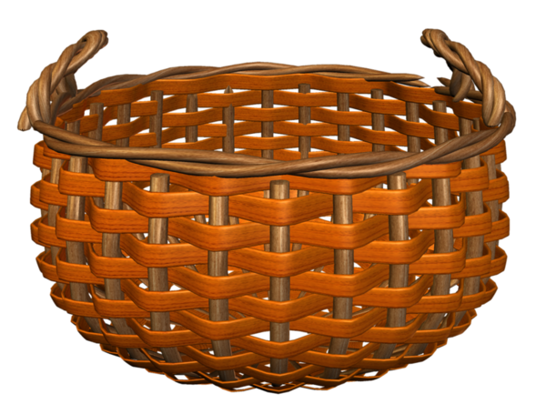
Соберите букеты
Если цветок красный, то его необходимо положить в круглую вазу, а если синий, то в прямоугольную. Остальное – в корзину.

Slide 25
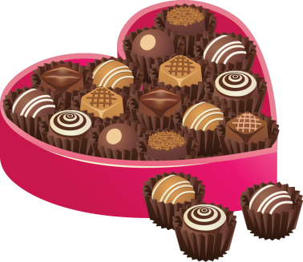
Какой подарок?
Найдите какие подарки достались мамам.

Slide 26
Выбери праздник
ПАСХА
9 МАЯ
ДЕНЬ КОСМОНАВТИКИ
8 МАРТА

Slide 27
Угадайте загадки
Если расцвели тюльпаны, Значит скоро ветераны - Наши прадеды и деды Встретят праздник - ...
Все веселятся: ребята и взрослые Песни победные звонко поют, В небе ночном рассыпается звездами Праздничный, всеми любимый …
ДЕНЬ ПОБЕДЫ
САЛЮТ

Slide 28
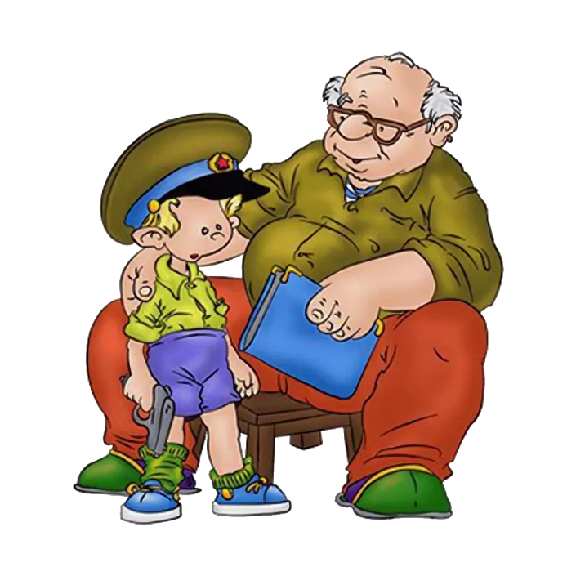
Угадайте загадки
Он на фронте воевал. И давно седым уж стал. По-военному одет, Ветеран войны – мой…
Когда пошли мы на парад, Его в руке нёс старший брат. Нам без него нельзя никак, Ведь это наш российский...
ДЕД
ФЛАГ

Slide 29
Угадайте загадки
Нрав у злодейки буйный, злой, А прозывается ручной. Но совсем не виновата В этом грозная …
Гусеницы две ползут,
Башню с пушкою везут.
ГРАНАТА
ТАНК

Slide 30
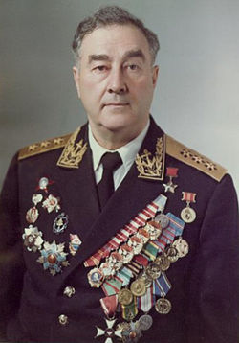
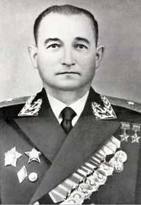
Иду я улицей героя
Владимир Николаевич Алексеев
Николай Васильевич Челноков

Slide 31
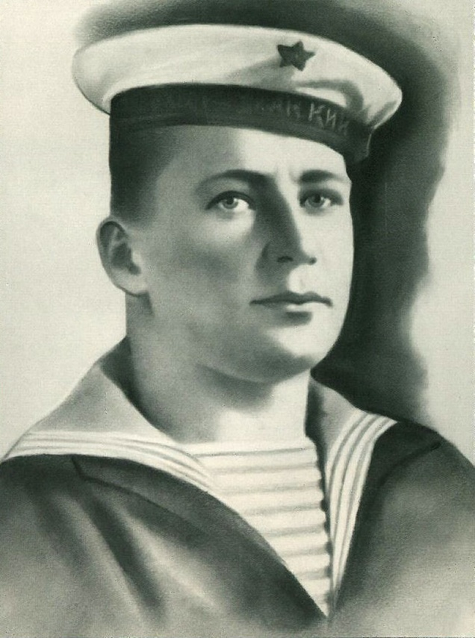
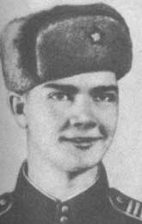
Иду я улицей героя
Николай Александрович Вилков
Аркадий Викторович Сударев

Slide 32
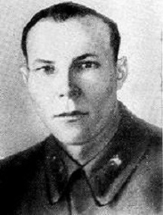
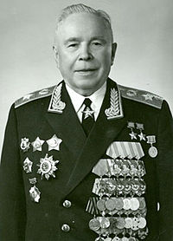
Иду я улицей героя
Георгий Арсентьевич Скушников
Aфанасий Павлантьевич Белобородов

Slide 33
Топай – прыгай- хлопай!
Если флаг красный – хлопайте в ладоши,
Если флаг синий – топайте ногами,
Если флаг зелёный – прыгайте.

Slide 34
Выбери праздник
ПАСХА
9 МАЯ
ДЕНЬ КОСМОНАВТИКИ
8 МАРТА

